Slide 1
AEBOT
Assistente de Análise de Ordens de Serviço
Pedro Lucas Botelho
Protótipo desktop offline
Outubro de 2026
Notes:
Eu desenvolvi o AEBOT para apoiar a análise de qualidade das Ordens de Serviço. Vou mostrar o objetivo, como o assistente usa as regras e o estágio atual. Depois, vou demonstrar o protótipo no Latitude. Esta é uma apresentação do projeto, ainda em validação.
Fontes internas: README.md, AGENTS.md e docs/INSTALAR-NO-LATITUDE.md. Estado do projeto em 08/10/2026.
Referência visual fornecida pelo responsável: Treinamento Implantação de Ligação Qualidade.pptx. Elementos de marca preservados. A apresentação do AEBOT não representa homologação institucional.

Slide 2

A rotina que o AEBOT quer apoiar
40 analistas
Mais de 3.000 OS/dia
Dúvidas sobre evidências, enquadramento do serviço
e desdobros surgem durante a revisão.
Objetivo: facilitar a consulta às regras e apoiar
a consistência das orientações.
Notes:
Esse é o volume informado da nossa operação. Não estou dizendo que o AEBOT já processou 3.000 OS por dia. O benefício que pretendo validar é reduzir o tempo de consulta e a divergência de interpretação. Ainda preciso medir esse ganho no piloto.
Fonte: contexto operacional informado por Pedro Lucas Botelho, aproximadamente 40 analistas e pouco mais de 3.000 OS/dia. Volume da operação, não capacidade comprovada do AEBOT.
Referência visual fornecida pelo responsável: Treinamento Implantação de Ligação Qualidade.pptx. Elementos de marca preservados. A apresentação do AEBOT não representa homologação institucional.

Slide 3
Uso no dia a dia
O analista seleciona o serviço e descreve o caso
Pode escrever com suas palavras e continuar a conversa.
O AEBOT orienta e mostra a base da resposta
Se faltar um dado decisivo, faz uma pergunta objetiva.
O analista confere as fotos e registra a conclusão no sistema.
Notes:
Eu quero que o analista consiga conversar naturalmente. Ele descreve aquilo que encontrou nas fotos. Hoje o aplicativo não lê as imagens automaticamente, não acessa o Field ou o SCAE e não altera a OS. A responsabilidade pela conferência e pelo lançamento continua com o analista.
Fontes internas: README.md, AGENTS.md e docs/INSTALAR-NO-LATITUDE.md. Estado do projeto em 08/10/2026.
Referência visual fornecida pelo responsável: Treinamento Implantação de Ligação Qualidade.pptx. Elementos de marca preservados. A apresentação do AEBOT não representa homologação institucional.

Slide 4
Como a análise funciona
1. A IA interpreta o relato e o contexto da conversa.
2. O motor confere as regras do serviço selecionado.
3. Fatos, condições e exceções sustentam a conclusão.
4. O assistente explica a orientação em poucas linhas.
Notes:
A IA ajuda a entender sinônimos e relatos informais. O motor valida os fatos e decide conforme as regras cadastradas. A IA não pode inventar regras da empresa. Se a base só permitir uma orientação ou se faltar informação, o AEBOT precisa deixar isso claro. As regras ficam numa base editável e versionada.
Fontes internas: README.md, AGENTS.md e docs/INSTALAR-NO-LATITUDE.md. Estado do projeto em 08/10/2026.
Referência visual fornecida pelo responsável: Treinamento Implantação de Ligação Qualidade.pptx. Elementos de marca preservados. A apresentação do AEBOT não representa homologação institucional.

Slide 5
Conclusões e responsabilidade
Conforme
Serviço aprovado e correto.
Não Conforme
Aprovação com correção ou apontamento.
Reprovado
Falha grave ou execução sem evidência suficiente.
Sem base suficiente: orientação ou pergunta, sem aprovar por padrão.
Notes:
Existem somente essas três conclusões oficiais. Quando faltam dados ou regras, o estado técnico é sem decisão. Isso não cria uma quarta conclusão chamada Análise Manual. A resposta pode orientar o próximo passo, mas não pode recomendar Conforme por falta de informação.
Fontes internas: README.md, AGENTS.md e docs/INSTALAR-NO-LATITUDE.md. Estado do projeto em 08/10/2026.
Referência visual fornecida pelo responsável: Treinamento Implantação de Ligação Qualidade.pptx. Elementos de marca preservados. A apresentação do AEBOT não representa homologação institucional.

Slide 6
Exemplos na Repavimentação Asfalto
Fato informado | Recomendação
Falta apenas a foto antes | Não Conforme
Falta a foto depois | Reprovado
Faltam as fotos antes e durante | Reprovado
Exemplos com fatos confirmados e sem outras falhas relatadas.
Notes:
Estes exemplos vêm da base de Repavimentação Asfalto. Eu inicio um caso novo entre situações independentes. No terceiro caso, o motor combina as duas faltas de evidência. Acertar o rótulo não basta: preciso conferir a regra utilizada e os fatos que sustentaram a recomendação. Não generalizo essas conclusões para um serviço sem regras correspondentes.
Fonte: src/data/rulesStore.json, versão 2.15.3. Estas recomendações dependem do serviço e dos fatos realmente confirmados. Regras: RULE-ASF-FOTO-ANTES-01, RULE-ASF-FOTO-DEPOIS-01 e RULE-ASF-FOTOS-COMBINADAS-01.
Referência visual fornecida pelo responsável: Treinamento Implantação de Ligação Qualidade.pptx. Elementos de marca preservados. A apresentação do AEBOT não representa homologação institucional.

Slide 7
Quando a resposta depende do contexto
Analista: “A repavimentação está sem aferição da vala.”
AEBOT: “A equipe é interna ou terceirizada?”
Interna: Não Conforme e geração de retrabalho.
Terceirizada: Reprovado.
Exemplo de serviço original. Adicional Executado tem orientação própria.
Notes:
Aqui, a falta de aferição está no serviço original. O tipo de equipe muda a ação e a conclusão, então o AEBOT deve perguntar antes de decidir. Eu respondo apenas “interna”, sem repetir o relato. Isso continua o mesmo caso. Se a falta estiver em um adicional executado de outra OS, a base prevê ações específicas para retirar ou gerar o posterior. Não confundo a aferição do serviço atual com a aferição da OS de origem.
Fonte: src/data/rulesStore.json, versão 2.15.3. Estas recomendações dependem do serviço e dos fatos realmente confirmados. Regras: RULE-PAV-AFERICAO-CONTEXTO-01, RULE-PAV-AFERICAO-INTERNA-01 e RULE-PAV-AFERICAO-TERCEIRA-01.
Referência visual fornecida pelo responsável: Treinamento Implantação de Ligação Qualidade.pptx. Elementos de marca preservados. A apresentação do AEBOT não representa homologação institucional.

Slide 8
Aplicativo local em cada notebook
Funcionamento offline
IA e regras ficam no computador. Sem API key ou cota externa.
Privacidade no uso
O chat fica na memória. O aplicativo não salva as conversas.
Métricas locais e feedback voluntário podem ser exportados.
Notes:
A rota atual é desktop Windows. Cada notebook executa o Qwen3 de 4 bilhões de parâmetros com llama.cpp, gerenciado pelo Electron. O modelo vem junto com o pacote, sem o analista configurar servidor ou porta. Depois da preparação, funciona sem internet e sem cobrar tokens de um provedor. Isso não significa velocidade ou capacidade ilimitadas: CPU e memória ainda limitam o desempenho. O feedback é local e só sai quando alguém exporta explicitamente. A extensão e a API online permanecem como perfis legados.
Fontes internas: README.md, AGENTS.md e docs/INSTALAR-NO-LATITUDE.md. Estado do projeto em 08/10/2026.
Referência visual fornecida pelo responsável: Treinamento Implantação de Ligação Qualidade.pptx. Elementos de marca preservados. A apresentação do AEBOT não representa homologação institucional.

Slide 9
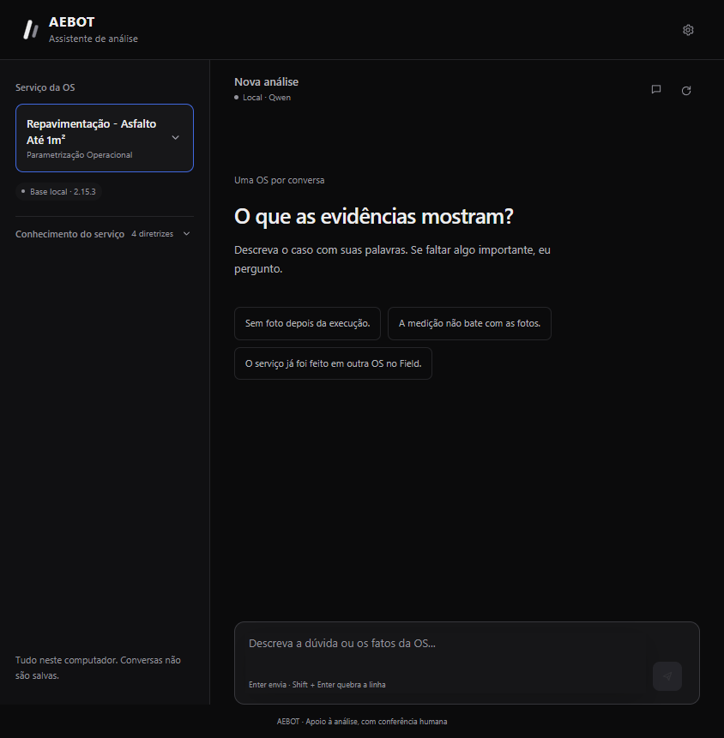
O protótipo atual
Foco de demonstração
Repavimentação Asfalto
Até 1 m² e acima de 1 m²
Aplicativo 2.22.1
Base de regras 2.15.3
Protótipo em validação
Cobertura do catálogo ainda parcial
Notes:
Esta captura mostra a interface de desenvolvimento atual com Asfalto selecionado. O pacote portátil tem o mesmo projeto e leva seus recursos locais. A base contém 36 serviços cadastrados, mas cadastro não significa cobertura completa. Existem serviços com regras pendentes. Para o piloto, meu foco é validar Repavimentação Asfalto.
Fonte da captura: desktop-release/desktop-preview.png. Fonte da versão: package.json e rulesStore.json.
Referência visual fornecida pelo responsável: Treinamento Implantação de Ligação Qualidade.pptx. Elementos de marca preservados. A apresentação do AEBOT não representa homologação institucional.

Slide 10
Validação atual e limites
51 de 51 casos passaram
Corpus sintético de Asfalto, com conferência das regras.
19 casos utilizaram IA. Os demais usaram o motor direto.
A latência ainda é o principal ponto de atenção.
Mediana com IA: 17,7 s. No teste do EXE, uma análise levou 2 min 12 s.
Medições no PC de desenvolvimento. Latitude ainda não medido.
Notes:
O resultado de 51 casos é um teste técnico, não uma promessa de acerto em qualquer OS. O avaliador confere conclusão, regras e fatos. Na rodada, 19 casos chamaram a IA, com 26 chamadas incluindo verificações. A mediana com IA foi 17,685 segundos e o máximo da rodada foi 78,764 segundos em Ryzen 5 5600G com aproximadamente 8 GB de RAM. Em uma verificação posterior do EXE empacotado, uma interpretação levou 131,773 segundos. O EXE abriu nessa nova tentativa no PC de desenvolvimento, após bloqueios anteriores. Ainda não tenho medição no Latitude nem homologação operacional. O AEBOT não tem assinatura própria e pode ser bloqueado pelo Windows. Não vou desativar proteções para fazê-lo executar.
Fontes: desktop-release/evaluations/2026-10-08T19-31-11-043Z.json e desktop-release/packaged-smoke.json, teste finalizado em 08/10/2026 às 17:49, horário de Fortaleza. Corpus técnico sintético, gabarito operacional ainda pendente.
Referência visual fornecida pelo responsável: Treinamento Implantação de Ligação Qualidade.pptx. Elementos de marca preservados. A apresentação do AEBOT não representa homologação institucional.

Slide 11
Piloto supervisionado
Primeiro: medir no Latitude com 16 GB de RAM
Conferir abertura, primeira resposta e análises seguintes.
Depois: testar com 5 a 10 analistas
Comparar recomendações com o responsável e recolher feedback.
Ampliação só após validar qualidade, velocidade e distribuição.
Notes:
Meu próximo passo é testar no Latitude usando os sistemas habituais abertos e casos sintéticos. Depois, quero um piloto de 5 a 10 analistas, com gabarito validado pelo responsável operacional. Vou medir erros críticos, demora e utilidade da orientação. A expansão para a equipe completa, e eventualmente até 60 pessoas, depende desses resultados. Não há prazo nem ganho de produtividade comprovado nesta apresentação. Regras podem receber novas versões sem redistribuir todo o modelo.
Fontes internas: README.md, AGENTS.md e docs/INSTALAR-NO-LATITUDE.md. Estado do projeto em 08/10/2026.
Referência visual fornecida pelo responsável: Treinamento Implantação de Ligação Qualidade.pptx. Elementos de marca preservados. A apresentação do AEBOT não representa homologação institucional.

Slide 12
Demonstração no Latitude
1. Abrir o AEBOT e selecionar Repavimentação Asfalto.
2. Testar “Sem foto depois” e conferir a regra.
3. Iniciar novo caso e testar a falta de aferição.
Projeto idealizado e desenvolvido por Pedro Lucas Botelho
Notes:
Antes de apresentar, eu deixo o Latitude na tomada, a pasta completa do protótipo copiada para o disco local e apenas uma instância aberta. Confiro se a IA está pronta. Não movo somente o EXE e não executo dentro do ZIP. Primeiro seleciono a faixa correta de Repavimentação Asfalto e envio “Sem foto depois”. Mostro a conclusão, a regra e a orientação. Inicio um novo caso, escrevo “A OS de repavimentação está sem aferição da vala” e respondo “interna” à pergunta do bot. Espero Não Conforme e geração de retrabalho. Para cada caso independente, uso Iniciar novo caso. Reservo tempo para eventual demora. Se o Windows bloquear ou a resposta demorar demais, mostro a captura desta apresentação e explico o limite sem tentar contornar a proteção. Encerro propondo o piloto supervisionado, não distribuição ampla.
Fontes internas: README.md, AGENTS.md e docs/INSTALAR-NO-LATITUDE.md. Estado do projeto em 08/10/2026.
Referência visual fornecida pelo responsável: Treinamento Implantação de Ligação Qualidade.pptx. Elementos de marca preservados. A apresentação do AEBOT não representa homologação institucional.

